Slide 1
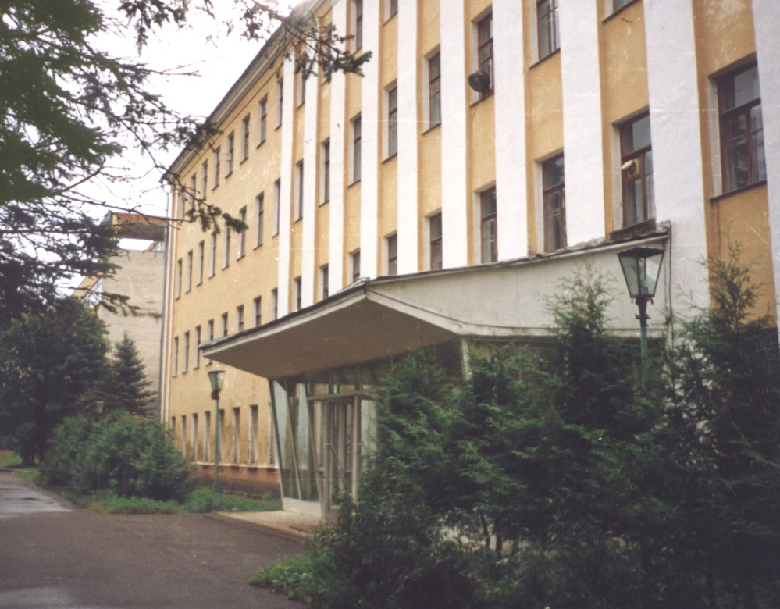
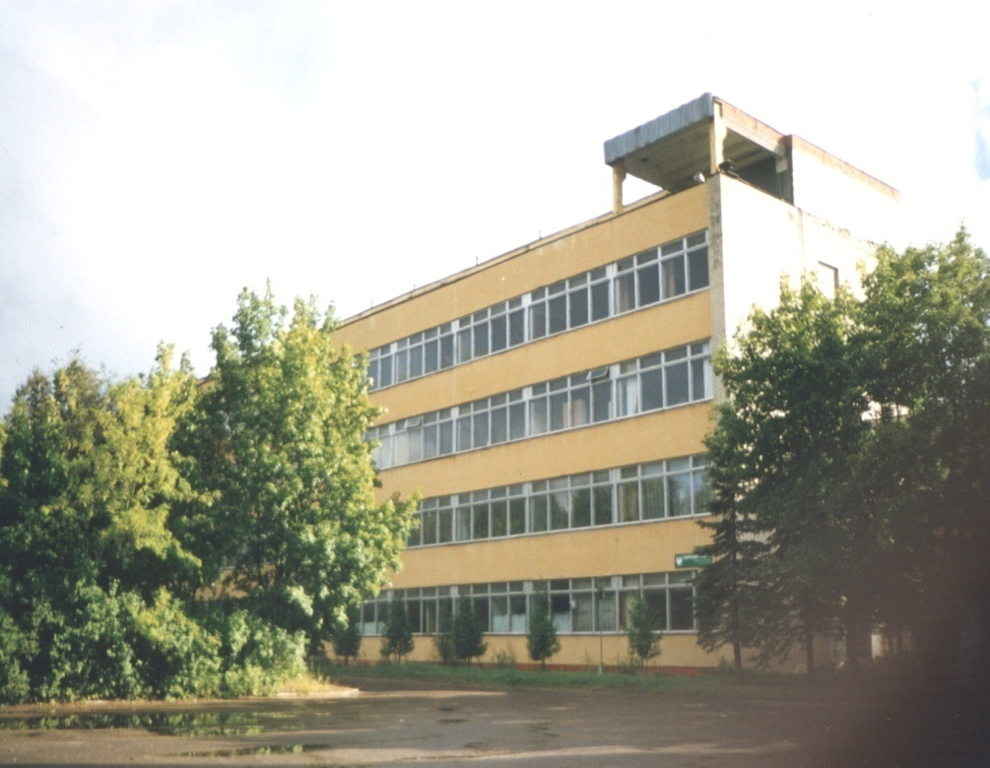
Всероссийский научно-исследовательский институт
физиологии, биохимии и питания х животных
Повышение колострального иммунитета телят Харитонов Е.Л. Д.б.н., профессор

Slide 2
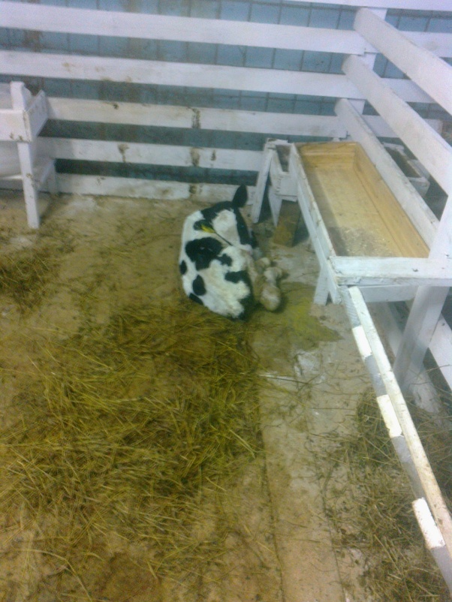
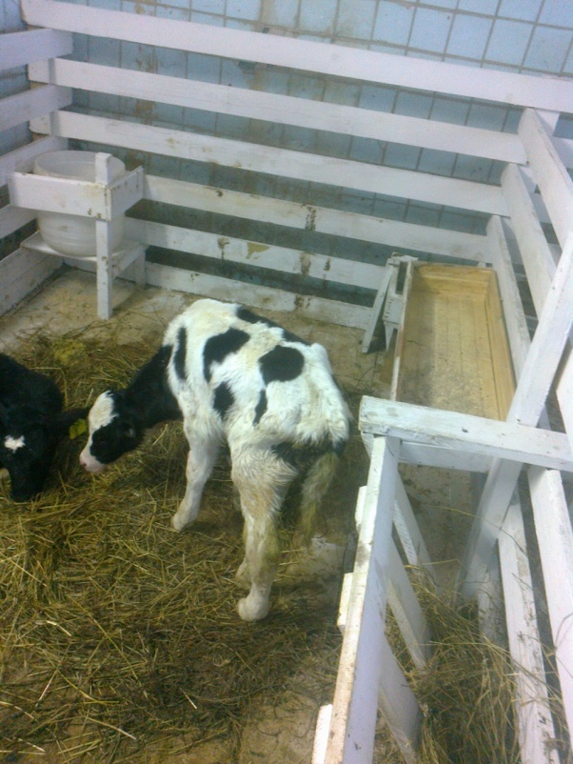
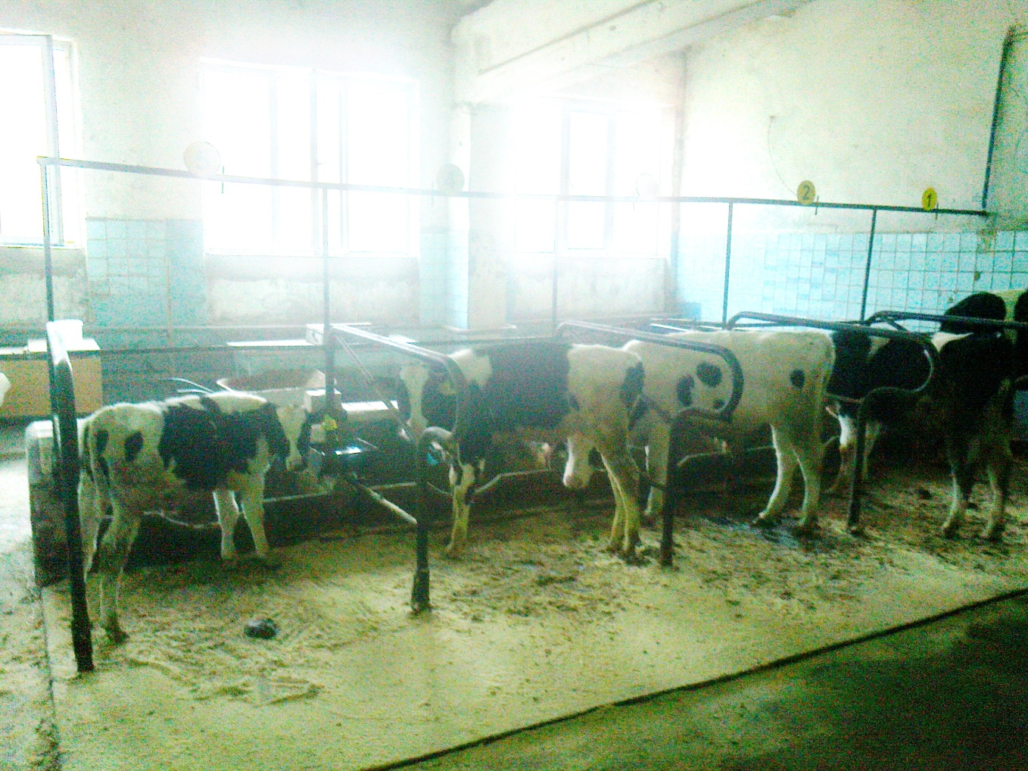
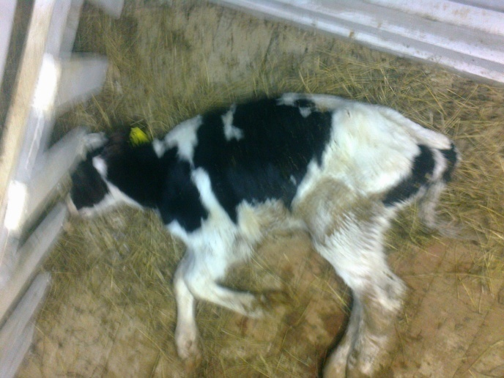

Slide 3
Подбор молозива
Стимуляция образования иммуноглобулинов в молозиве
матерей
Стимуляция всасывания
Увеличение количества иммуноглобулинов в молозиве «искуственно»

Slide 4
Таблица 1 Биохимические показатели крови телят при стимуляции коров-матерей
 | тимоген |  | интерлейкин |  | полиоксидоний
Показатели
 | Возраст 1 сутки | Возраст 10 суток | Возраст 1 сутки | Возраст 10 суток | Возраст 1 сутки | Возраст 10 суток
Иммуноглобулины, % к контролю | 23,8-32,4 | 17,9-19,6 | 15,9 | 34,1 | 24,5 | 21,0
эритр | 16,1 | 11,8 | 14,3 | 1,5 | 25,2 | 13,6
лейк | 15,9 | 10,8 | 20,0 | 9,2 | 10,1 | 27,9
Общий белок, г/л | 5,5-5,6 | 3,8-4,7 | 12,7 | 23,8 | 23,1 | 22,3
Гемоглобин, г/л | 3,9-4,1 | 2,0-3,4 | 20,7 | 16,4 | 15,3 | 8,1
Мочевина, ммоль/л | 4,6-5,3 | -4,8-2,1 | 3,5 | 4,2 | 4,6 | 6,4
Глюкоза, ммоль/л | -4,2-4,4 | -6,7- -2,0 | 1,9 | -3,0 | 1,1 | 3,0
Бак акт | 8,1 | 5,7
Лиз акт | 8,6 | 4,3
прирост |  | 14,3-17,6 |  | 19,8 |  | 18,4

Slide 5
Стимуляция всасывания иммуноглобулинов молозива
Аминокислоты | Возраст телят
 | орнитин |  | Таурин в молозиво |  | Глицин п/к |  | Аланин п/к
 | 1сутки | 10 20 | 1 сут | 10сут 20 30 | 40 мг | 200мг | 1 сут | 10сут 20 30
Иммуноглобулины, % к контр. | 16,4 | 28,2 21,4 | 18,2 | 25,2 16,8 17,4
Общий белок, % |  |  | 26,9 | 8,3 | 5,7 | 12
Гемоглобин, % |  |  | 11,2 | 27,8 | 14 | 11,7
Эритроциты, млн/мл | 5 | 7 |  |  |  |  | 6,1 | 11,4
Лейкоциты, тыс/мл | 6 | 5 |  |  |  |  | 24,7 21,3 | 16,8 18,0
Бактерицидная активность, % |  |  | 28,3 | 31,1 | 60,4 | 46,1 | 82,3 33,1 34,4 | 65,1 9,7 56,22
Лизоцимная активность, % |  |  | 37,7 | 26,4 | 18,8 | 21,7 | 81,9 24,7 40,7 | 90,6 17,0 26,3
Фагоцитарная активность, % |  |  | 18,1 | 17,2 |  |  | 43,9 3,9 42,1 | 29,3 3,5 29,9
Фагоцитарный индекс |  |  | 51,7 | 44,2 |  |  | 70,6 -4 29,4 | 66,8 6,5 41,1
привес | 17,5 |  |  |  | 3,2 | 11,7 | 12,1 | 11,9

Slide 6
Стимуляция всасывания иммуноглобулинов молозива
Аминокислоты | Возраст телят
 | глутамат (+аспарагиновая кислота + глицин | Глутамат +цистеин+глицин | таурина (+аспартат+глицин+глутамат) | глутамат + аргинин
Иммуноглобулины, % к контр. | 25 |  | 23
Общий белок, % | -3,0 | 6,4 | 20,2 | 21,3
Гемоглобин, % | -3,0 | -1,0 | 12,6 | 9,9
Эритроциты, млн/мл | 0 | 2,9 | 2,2 | 13,1
Лейкоциты, тыс/мл | 7,0 | 10,3 | 10,1 | 9,0
Бактерицидная активность, % | 68,3 | 46,3 | 80,2 | 35,7
Лизоцимная активность, % | 64,3 | 88,8 | 243 | 17,2
Фагоцитарная активность, % | 34,8 | 32,8 | 61,3 | 47,6
Фагоцитарный индекс | 72,7 | 28,3 | 70,4 | 93,5
привес | 17,5 | 15,5 | 22,3 | 21,5

Slide 7
Стимуляция всасывания иммуноглобулинов молозива
Аминокислоты | Возраст телят
 | Орницетил телятам в молозиво |  | Тимоген телятам в/м |  | Тимоген телятам в/м
 | 1 сутки | 20 суток | 1 сутки | 20 суток | 1 сутки | 20 суток
Иммуноглобулины, % к контр. | 16,7 | 21,0 | 39,5 | 25,7 | 43,2 | 33,6
Общий белок, % | 3,7 | 2,7 | 6,5 | 4,0 | 9,5 | 6,1
Гемоглобин, % | 4,2 | 3,0 | 3,6 | 4,2 | 4,6 | 5,6
Эритроциты, млн/мл | 4,7 | 7,0 |  |  | 3,5 | 0
Лейкоциты, тыс/мл | 7,5 | 8,5 |  |  | 4,2 | 3,2
Мочевина, ммоль/л | 4,3 | -5,8 | 5,3 | -3,0 | 6,2 | 4,2
Глюкоза, ммоль/л | -6,7 | -5,3 | 7,1 | -1,3 | 9,4 | -4,3
Бактерицидная активность, % |  | 21,2
Лизоцимная активность, % |  | 18,3
Фагоцитарная активность, % |  | 11,4
Фагоцитарный индекс |  | 29,6
привес |  | 19,2

Slide 8
Таблица 1. Биохимические показатели крови телят (M±m, п=3)
Показатели | Возраст 10 суток |  | Возраст 20 суток |  | Возраст 30 суток
 | контроль | опыт | контроль | опыт | контроль | опыт
Иммуноглобулины, мг/мл | 12,9±0,35 | 16,8±1,27^{х} ^{30%} | 11,9±0,48 | 13,6±1,1^{х} | 12,7±0,88 | 14,4±1,4
Гемоглобин, г/л | 102,0±17,6 | 112,3±10,9 | 91,6±18,2 | 94,6±16,1 | 99,3±11,1 | 90,4±11,0
Мочевина, ммоль/л | - | - | 5,46±0,84 | 6,4±0,05 | 3,4±0,32 | 4,5±0,44
Глюкоза, ммоль/л | 4,96±0,56 | 4,4±0,70 | 5,15±0,66 | 4,64±0,29 | 3,4±0,44 | 5,43±0,21

Slide 9
Морфологические показатели крови телят (M±m, п=3)
Показатели | Возраст 10 суток |  | Возраст 20 суток |  | Возраст 30 суток
 | контроль | опыт (+молозиво) | контроль | опыт (+молозиво) | контроль | опыт (+молозиво)
Эритроциты, млн/мкл | 7,53 ±1,13 | 8,16 ±0,41 | 7,32 ±1,24 | 7,53 ±0,93 | 8,20 ±1,01 | 7,80 ±0,85
Лейкоциты, тыс/мкл | 9,2 ±0,42 | 12,3 ±0,49 | 10,3 ±0,98 | 12,2 ±0,40 | 7,5 ±0,69 | 7,9 ±0,9
Лейкоформула, %:
палочкоядерные нейтрофилы | 4,5 ±0,57 | 6,5 ±0,76 | 5,6 ±1,66 | 6,6 ±1,33 | 5,0 ±0,69 | 6,5 ±0,92
сегментоядерные нейтрофилы | 33,3 ±4,96 | 41,3 ±1,30 | 44,3 ±7,75 | 35,3 ±1,2 | 42,8 ±1,05 | 42,3 ±1,86
общее количество нейтрофилов, тыс/мкл | 37,8 ±4,56 | 47,8 ±1,92 | 50,0 ±8,50 | 42,0 ±2,51 | 47,8 ±0,35 | 48,8 ±1,97
эозинофилы | 1,1±0,16 | 0,9±0,33 | 1,0±0,01 | 1,0±0,57 | 1,0±0,16 | 1,0±0,33
моноциты | 1,5±0,28 | 1,3±0,16 | 1,3±0,88 | 1,3±0,33 | 1,2±0,33 | 1,3±0,16
лимфоциты | 58,6 ±4,86 | 49,1 ±1,83 | 45,3 ±9,30 | 53,3 ±3,33 | 50,0 ±0,20 | 48,9 ±2,45

Slide 10
Показатели неспецифической резистентности крови телят
Показатели | Возраст 20 сутки |  | Возраст 30 суток
 | контроль | опыт (молозиво) | контроль | опыт (молозиво)
Бактерицидная активность, % | 27±0,94 | 26±2,06 | 16,6±4,20 | 19,1±3,63
Содержание лизоцима, мкг/мл |  |  | 16,9±0,46 | 18,9±0,21
Фагоцитарная активность, % | 47,2±3,65 | 58,8±2,94 | 45,6±1,84 | 53,6±1,39
Фагоцитарный индекс | 3,86±0,27 | 4,87±0,15 | 3,54±0,15 | 5,1±0,05

Slide 11
За первый месяц выращивания телята контрольной группы имели среднесуточный прирост 701,2±7,7, а опытной 758,0±32,2 г/сут. (8,12%)

